Slide 1



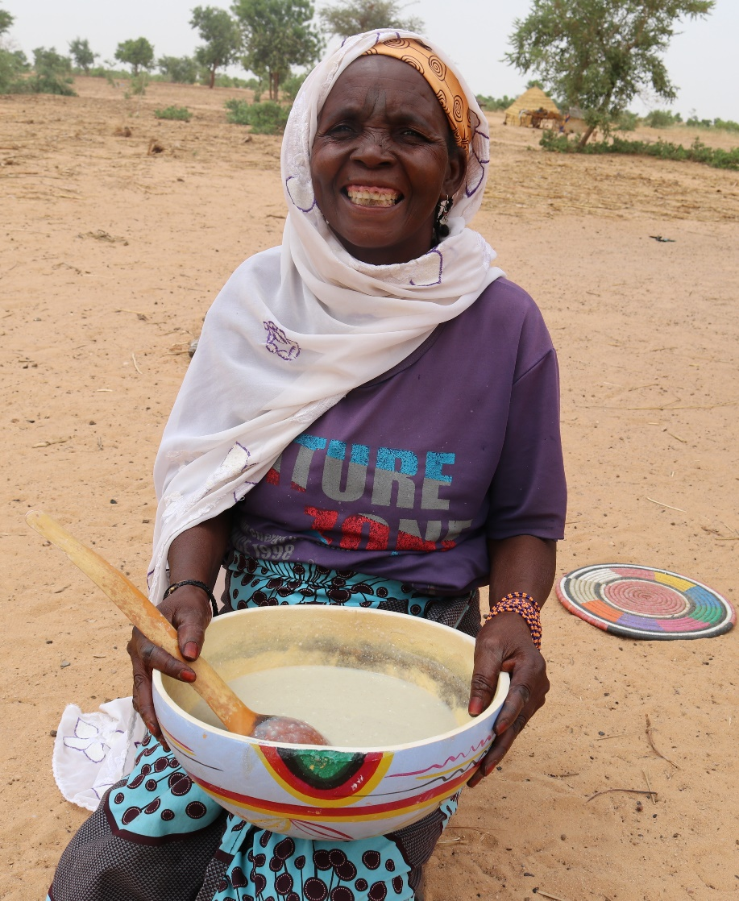









Slide 2
Les Farines Infantiles Fortifiées à base des produits locaux au Niger
Niamey, 16 octobre 2022
Hainikoye Issa Moussa Représentant Pays Gret

Slide 3
Plan de présentation
Mise en place des Unités de Production et leur accompagnement
Farines Infantiles Fortifiées au Niger
Défis
Perspectives
Leçons apprises

Slide 4
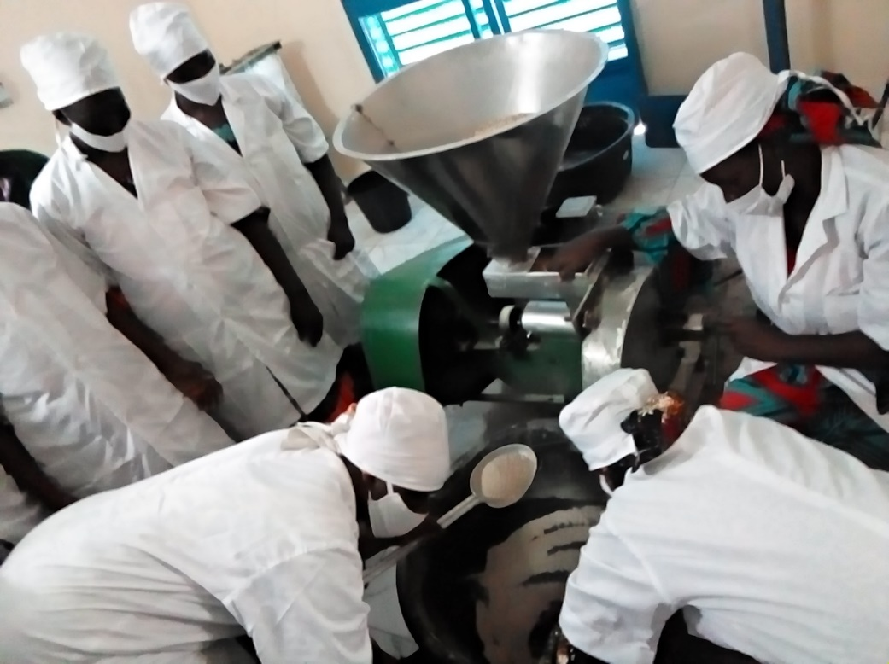
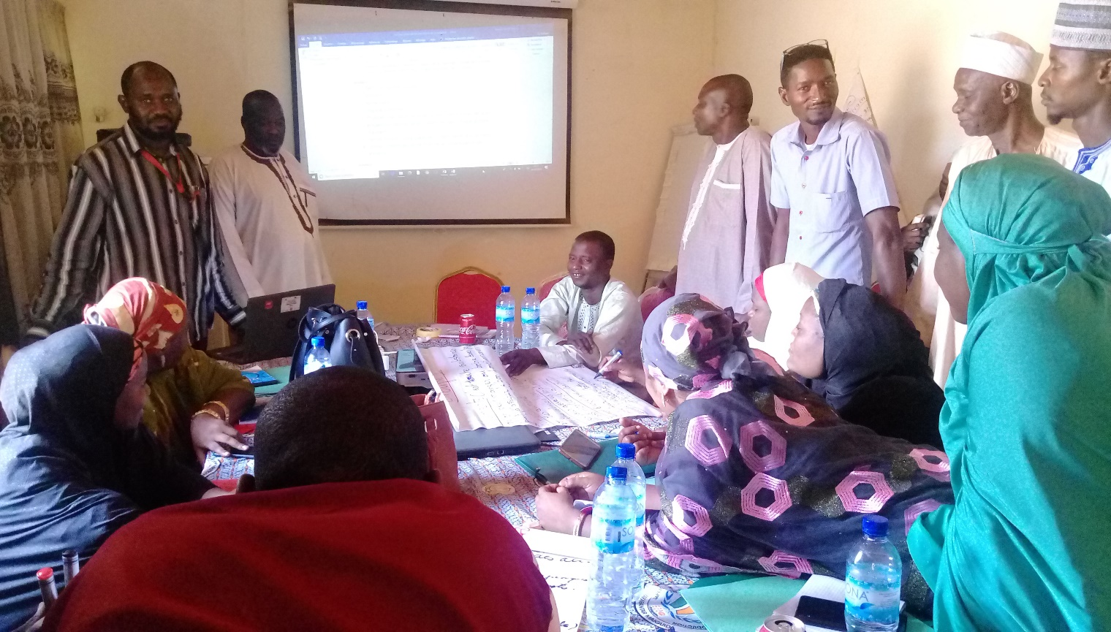
Renforcement de la production de produits fortifiés locaux
Sélection de Site et de groupement
Construction de bâtiment, mise en place des équipements et fonds de roulement
Formation des productrices au niveau des UPs
  La production,
  Le contrôle de qualité
  La gestion et organisation

Slide 5
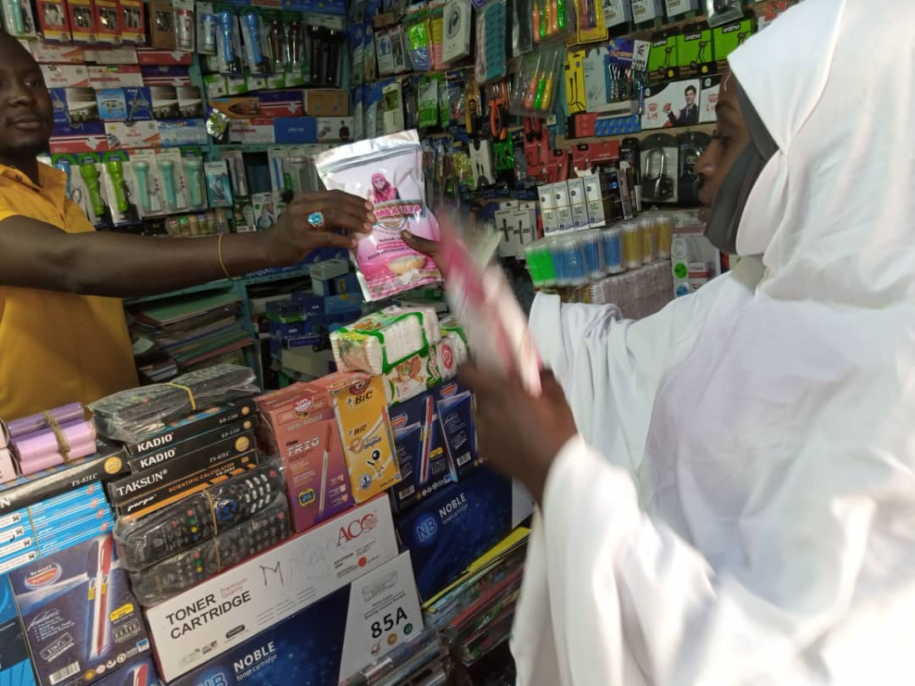
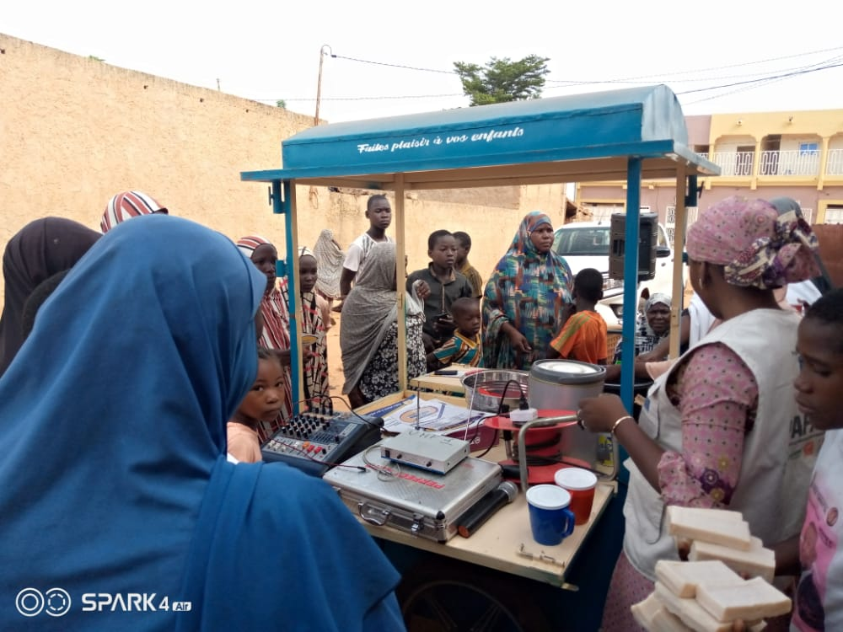
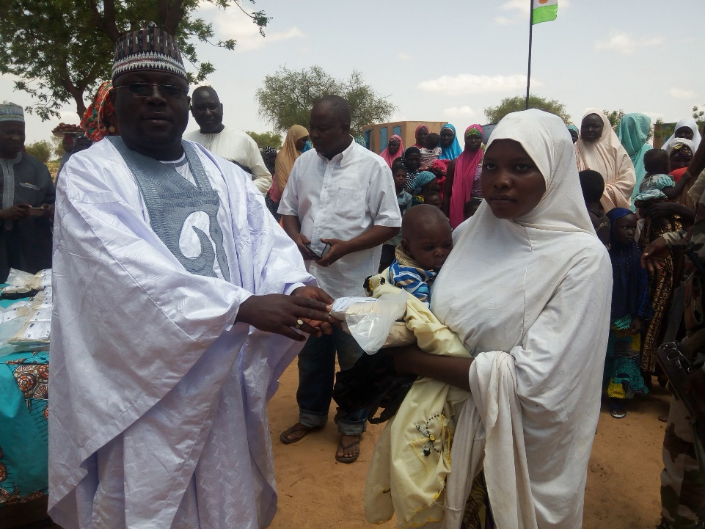
Stratégie de distribution
➔ Appui aux entreprises sur la distribution via des réseaux de distributions variés et innovants
RESEAU TRADITIONNEL
RESEAU INNOVANT
RESEAU INSTITUTIONNEL

Slide 6
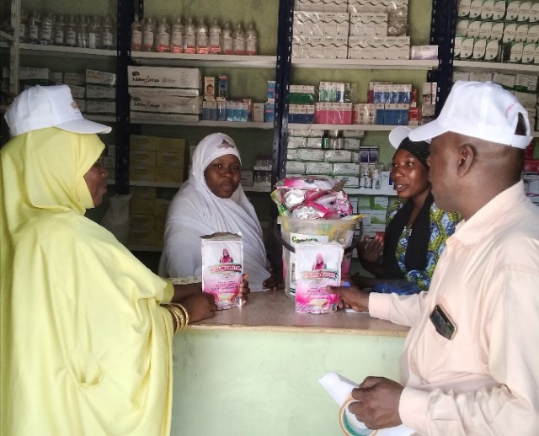
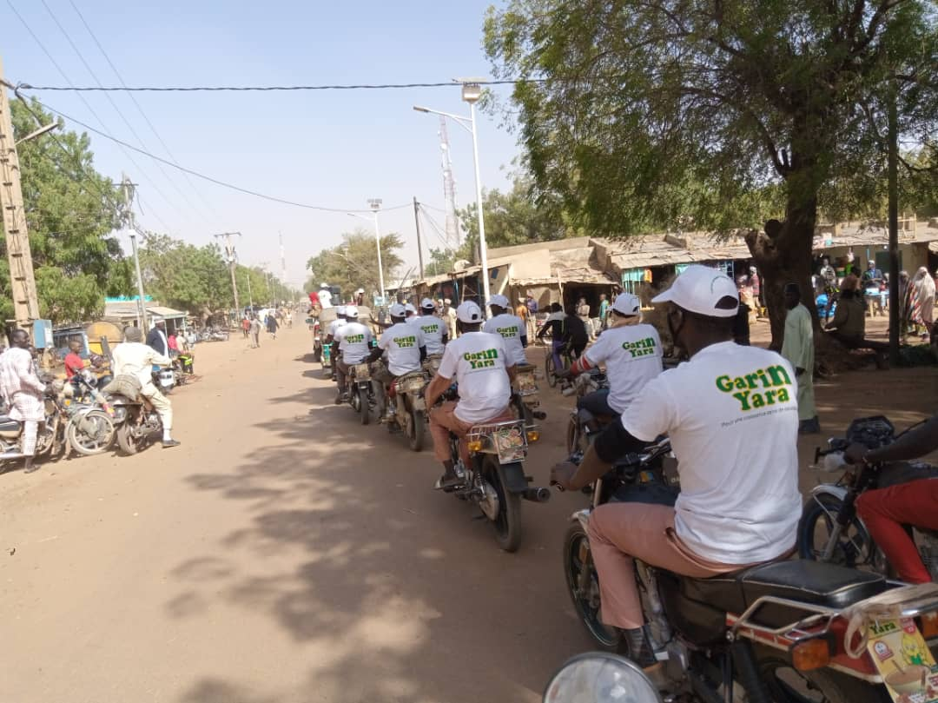


Promotion
Appui à l’UP sur la promotion médias et de proximité: définition des outils, design emballage, activités, formation, suivi de l’impact
Promotion en phase avec la législation « Code international de commercialisation des substituts au LM »

Slide 7
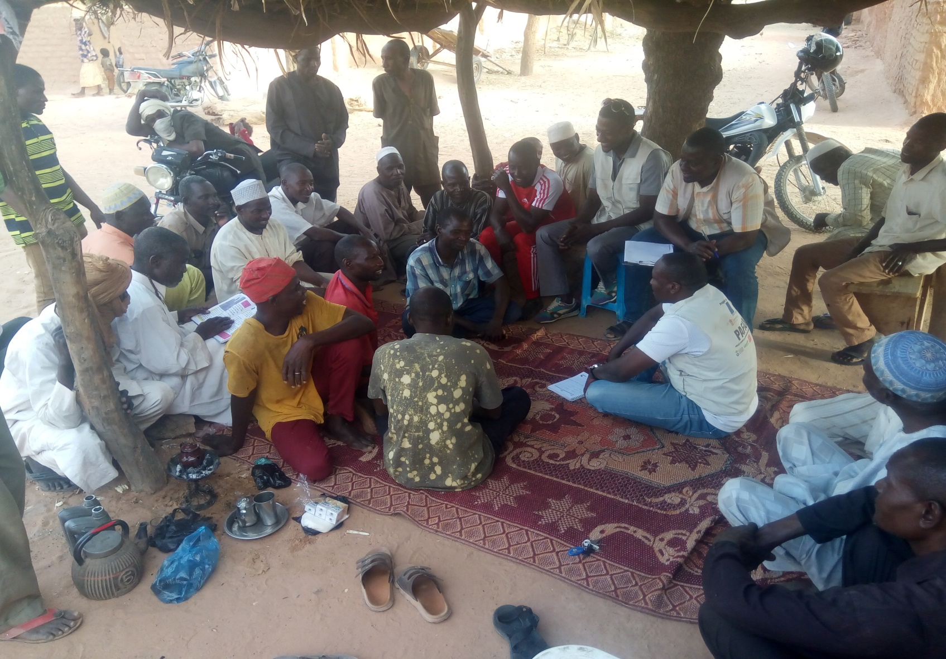
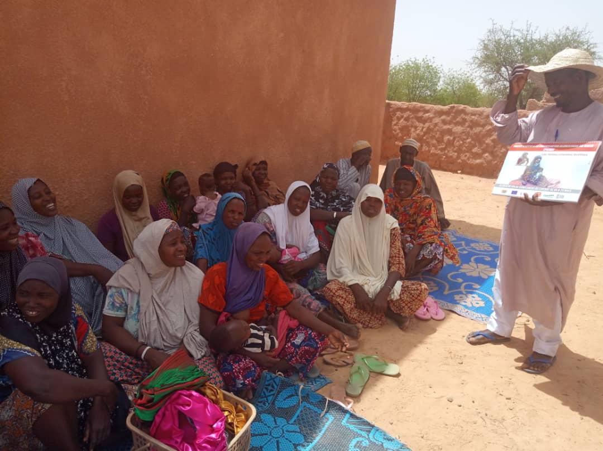
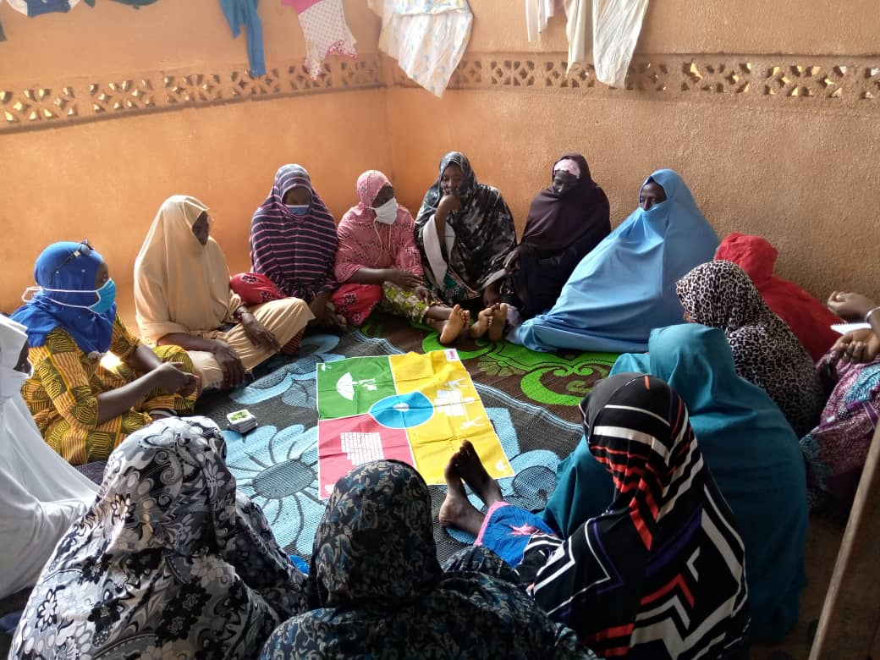
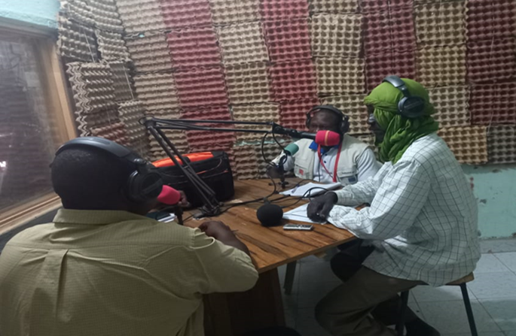
Sensibilisation
Causerie de Groupe
Radio Com.

Slide 8

Les Farines Infantiles Fortifiées
Misola:Composition: Mil, Soja, Arachide + Sel + Sucre + CMV
6 Unités de Production:
Mirriah/Zinder
Tessaoua/Maradi
Tahoua Commune
Dogon Doutchi/Dosso
Niamey/CUN
Tillaberi Commune

Slide 9


Les Farines Infantiles Fortifiées
Garin Yara: Composition: Sorgho/Mil, Soja, Arachide, Niébé + Sel + sucre + CMV
7 Unités de Production
UP de Matamey
UP de Diffa Commune
UP de Mainé Soroa
Up de Mayahi
UP de Keita
UP de Bouza
UP de Ouallam
En construction:
Fillingué
Dakoro
Illéla
Madaoua

Slide 10

Les Farines Infantiles Fortifiées au Niger
Vitamil+ : Avec STA
Ingrédients: Mil, Arachide, Niébé, Soja, Sel, Sucre, lait en poudre et huile végétale + CMV

Slide 11
Défis
Approvisionnement: CMV, emballage
Problème de disponibilité et de Traçabilité des MP pendant les périodes de soudures
Lien entre les OP et UP et Microfinance
Analyse des échantillons avec le Lanspex
Améliorer les ventes classiques afin de rendre disponible les FIF à tous les enfants du 6 à 24 mois

Slide 12
Perspectives
Solution durable pour les questions de CMV et emballage
Renforcement des liens entre les OP et UP pour une meilleure traçabilité des MP
Détaxation des intrants (CMV et emballages)
Mise à échelle des produits fortifiés
Introduction des FIF dans les stratégies de prévention de la MC et ANJE

Slide 13
Leçons apprises
Les femmes rurales peuvent aussi jouer un rôle dans les systèmes alimentaires durables et équitables
Et de ce fait, elles peuvent contribuer dans la lutte contre la malnutrition
Et que les FIF à base des produits locaux sont gages de la durabilité dans la prévention de la malnutrition
Développement de secteur annexe (fabrication des équipements agricoles, mise en place des Freelances /Distribution)
Création de l’emploi féminin en milieu communautaire

Slide 14
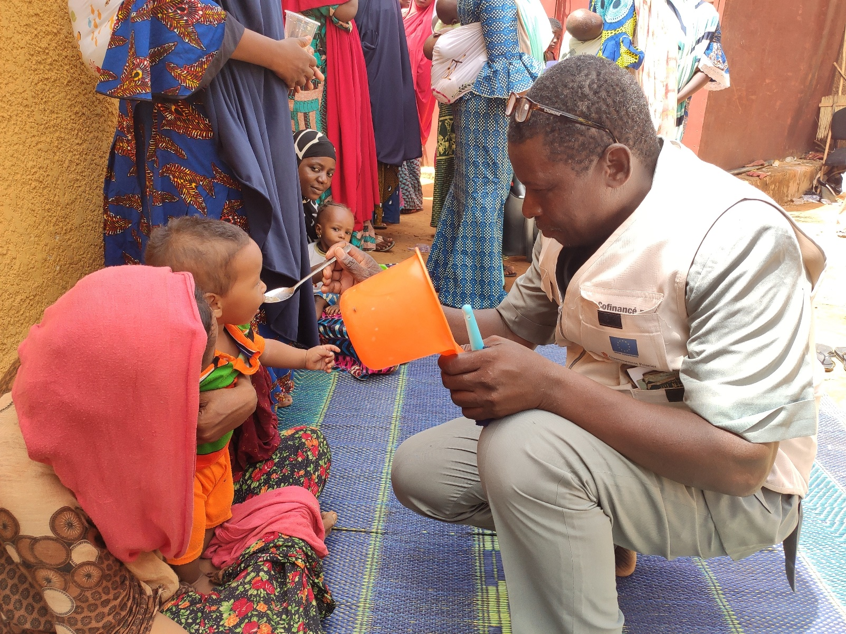
Je vous remercie

